Slide 1
ФЕДЕРАЛЬНОЕ ГОСУДАРСТВЕННОЕ БЮДЖЕТНОЕ ОБРАЗОВАТЕЛЬНОЕ УЧРЕЖДЕНИЕ ВЫСШЕГО ОБРАЗОВАНИЯ
«КУРСКИЙ ГОСУДАРСТВЕННЫЙ МЕДИЦИНСКИЙ УНИВЕРСИТЕТ»
МИНИСТЕРСТВА ЗДРАВООХРАНЕНИЯ РОССИЙСКОЙ ФЕДЕРАЦИИ
Научно-исследовательский институт генетической и молекулярной эпидемиологии
Научный руководитель: д.м.н., профессор А.В. Полоников
E-mail: marisya79@mail.ru
ПОЛИМОРФНЫЕ ВАРИАНТЫ ГЕНА ГАММА-ГЛУТАМИЛТРАНСФЕРАЗЫ 1 (GGT1) И ИШЕМИЧЕСКАЯ
БОЛЕЗНЬ СЕРДЦА: СВЯЗЬ С ПРЕДРАСПОЛОЖЕННОСТЬЮ И ХАРАКТЕРОМ ПОРАЖЕНИЯ
КОРОНАРНЫХ АРТЕРИЙ
Григорьян М.Ф.,
Азарова Ю.Э., Бушуева О.Ю.
Курск – 2025г.

Slide 2
Актуальность
Гамма-глутамилтрансфераза (GGT1) представляет собой мембранно-ассоциированный фермент, расщепляющий гамма-глутамильную связь внеклеточного глутатиона, конъюгатов глутатиона и других гамма-глутамильных соединений с образованием L-цистеинилглицина и L-глутамата, тем самым, снабжая клетку аминокислотами для биосинтеза глутатиона – главного мощного антиоксиданта и регулятора многочисленных биологических процессов .
Повышенный уровень гамма-глутамилтрансферазы в плазме рассматривается как независимый фактор риска атеросклероза, в том числе ишемической болезни сердца и инфаркта мозга .
Недавно нами было установлено, что однонуклеотидные полиморфизмы (SNP) гена GGT1 ассоциированы с развитием ишемического инсульта
Целью настоящего исследования было изучение взаимосвязи четырех функционально значимых SNP rs2236626, rs5751901, rs5760492 и rs28509371 гена GGT1 с развитием ишемической болезни сердца (ИБС).

Slide 3
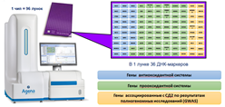
Материалы и методы исследования
Материалы
Гены ферментов метаболизма глутатиона
GGT1 rs2236626
rs28509371
rs5751901
rs5760492
Методы
Проводилась коронарография, ультразвуковое дуплексное сканирование сердца и магистральных сосудов с оценкой показателей центральной гемодинамики.
Генотипирование полиморфизмов гена GGT1: технология iPLEX – геномный времяпролетный масс-спектрометр MassARRAY Analyzer 4 (Agena Bioscience, США)
Генетико-статистические методы: SNPStats: расчет P, Odds Ratio, 95CI, χ2, частотный анализ гаплотипов https://www.snpstats.net/
В исследование включено
1482 человек
911 пациентов с подтвержденным диагнозом ИБС
571 человек контрольной группы, относительно здоровых лиц без хронических заболеваний

Slide 4
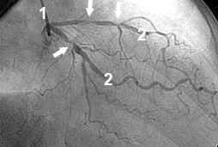
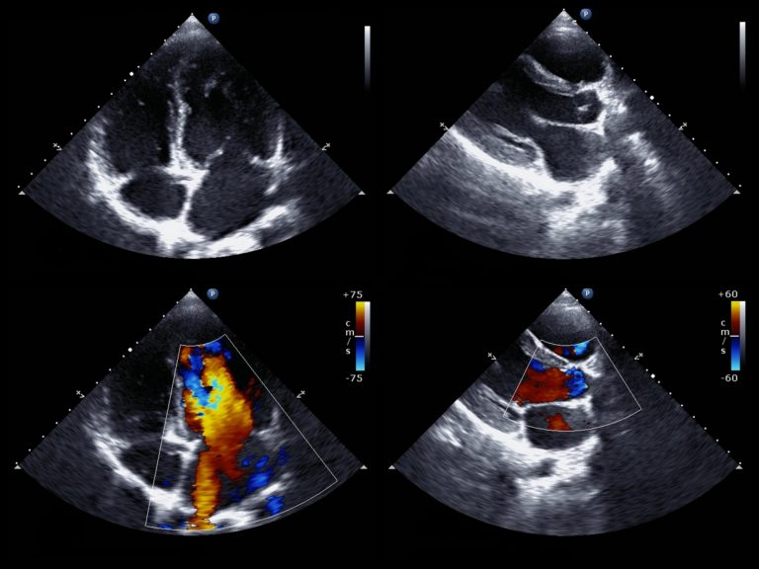
Результаты исследований
Ассоциации полиморфных вариантов гена GGT1 с параметрами ангиографии и ультразвукового исследования сердца
Полиморфизм rs2236626 ассоциирован с меньшей степенью тяжёлого стеноза (по ветви с наибольшим стенозом) (≤69%) (P=0.03), снижение % стеноза дистальной огибающей артерии (дистальная треть) (P=0.008)
Полиморфизм rs5751901 ассоциирован с меньшей степенью стеноза ствола ЛКА (P=0.02), меньшим стенозом восходящего отдела аорты (P=0.04), снижение диастолического (P=0.003) и систолического (P=0.02) объемов ЛЖ.
Генотип rs28509371 ассоциирован со стенозом восходящего отдела аорты, снижением диастолического и систолического объемов ЛЖ по данным УЗИ (P=0.05).
Согласно GTEx Portal, аллель rs2236626-С связан с повышенной экспрессией GGT1 в аорте (P=2.7x10⁻²¹). Аллель rs5751901-С повышает экспрессию GGT1 в печени (P=1.0x10⁻⁹) и снижает её в коронарных артериях (P=6x10⁻⁶). Аллель rs28509371-С снижает экспрессию GGT1 в коронарных артериях (P=2x10⁻⁵) и повышает в печени (P=9.6x10⁻¹⁰).

Slide 5
Заключение
Не смотря на то, что в настоящем исследовании полиморфные варианты гена GGT1 не ассоциируются с предрасположенностью к ИБС, тем не менее, они обладают протективными эффектами в отношении степени поражения коронарных артерий и связаны с более физиологичными параметрами сократительной способности миокарда у данных больных.

